Slide 1



seminář pro žadatele OPZ+
obecná část
Výzva: 03_22_014
Podpora pečujících osob a sdílené péče
Termín:
20. září 2022 a 4. října 2022

Slide 2

Obsah semináře
Informace k výzvě => prezentace k výzvě následuje tuto prezentaci
Evropský sociální fond plus a Operační program zaměstnanost plus
Kde čerpat informace: web, systém, příručky, technická podpora
Rozlišení projektů a výzev, oprávněnost žadatele, partnerství
Cílové skupiny, indikátory, veřejná podpora
Financování projektu, způsobilé výdaje, dokladování
Předložení a zpracování žádosti o podporu, plné moci
Hodnocení a výběr projektů
Žádost o přezkum
Příprava právního aktu
Dotazy průběžně/na konci
Kontakty

Slide 3

Evropský sociální fond plus
ESF+ je hlavním evropským nástrojem pro investice do lidí.
ESF+ podporuje a doplňuje politiky členských států a dodává jim přidanou hodnotu, aby byly zajištěny rovné příležitosti, rovný přístup na trh práce, spravedlivé a kvalitní pracovní podmínky, sociální ochrana a začleňování se zaměřením zejména na kvalitní a inkluzivní vzdělávání a odbornou přípravu, celoživotní učení, investice do dětí a mladých lidí a přístup k základním službám.
ESF+ je v ČR v období mezi lety 2021-2027 využíván v rámci následujících operačních programů:
  Operační program Zaměstnanost plus (OPZ+) - Řídicím orgánem programu je Ministerstvo práce a sociálních věcí ČR (MPSV). (Řídící orgán (ŘO) je orgán zodpovědný za účelné, efektivní a hospodárné řízení
  a provádění programu v souladu se zásadami řádného finančního řízení.)
  Operační program Jan Amos Komenský (OP JAK) - řídí a informace
  o něm podává Ministerstvo školství, mládeže a tělovýchovy.

Slide 4
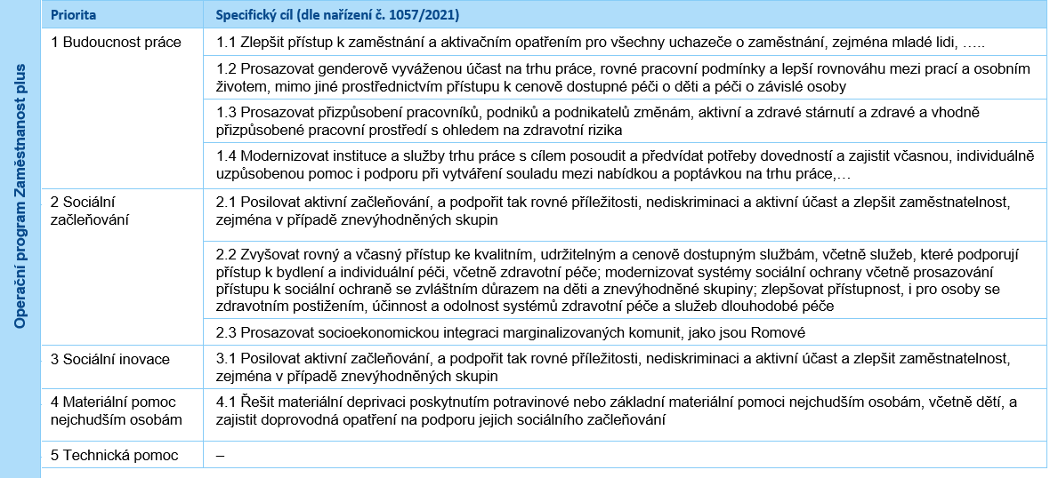
Operační program zaměstnanost +
OPZ+ je zacílen na zvýšení zaměstnanosti,
sociální začleňování, sociální inovace a materiální pomoc nejchudším
osobám. Vnitřně se člení do 5 priorit, které jsou dále rozděleny
do tzv. specifických cílů:
Výzva vyhlášena v prioritě 2

Slide 5
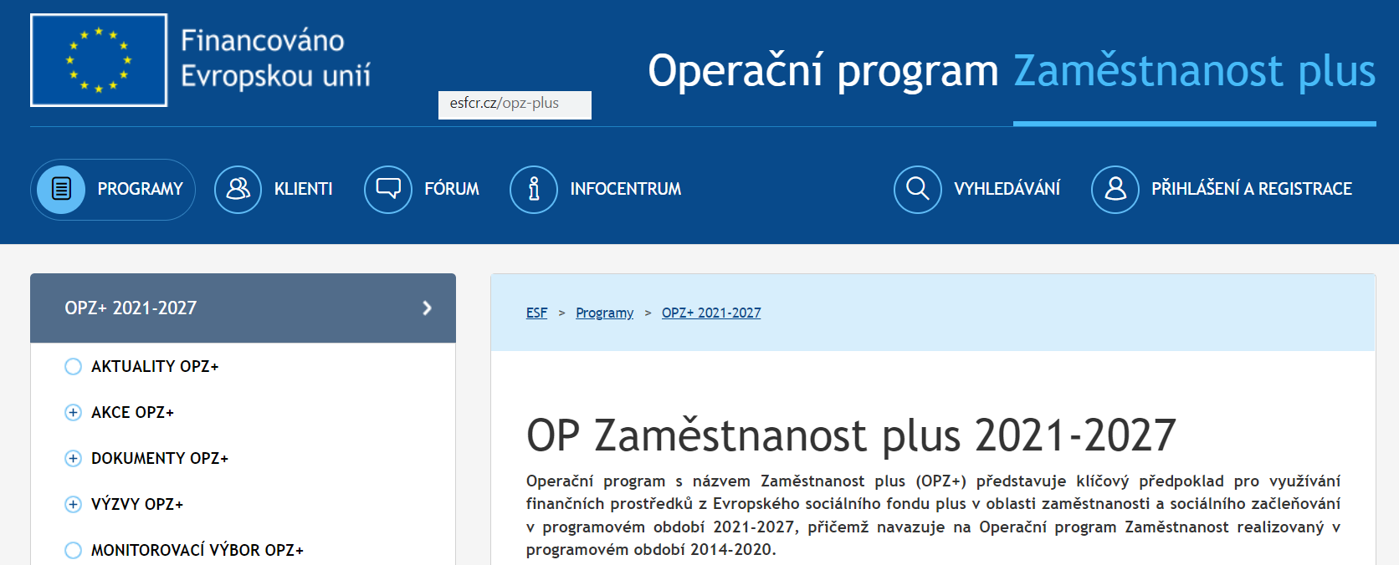
Kde čerpat informace
Web www.ESFCR.cz (zkratka: Evropský sociální fond v ČR)
  Záložky: Aktuality, Akce, Dokumenty, Výzvy

Slide 6
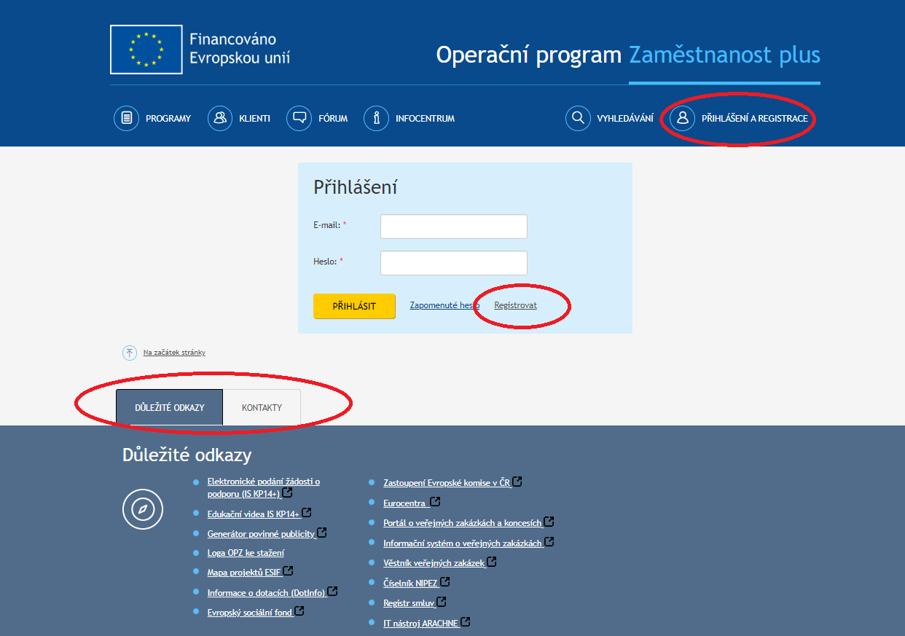
Esfcr.cz – registrace, přihlášení
https://www.esfcr.cz/login
www.esfcr.cz
Vpravo nahoře přihlášení
a registrace
Dole na stránce:
důležité odkazy
a kontakty

Slide 7
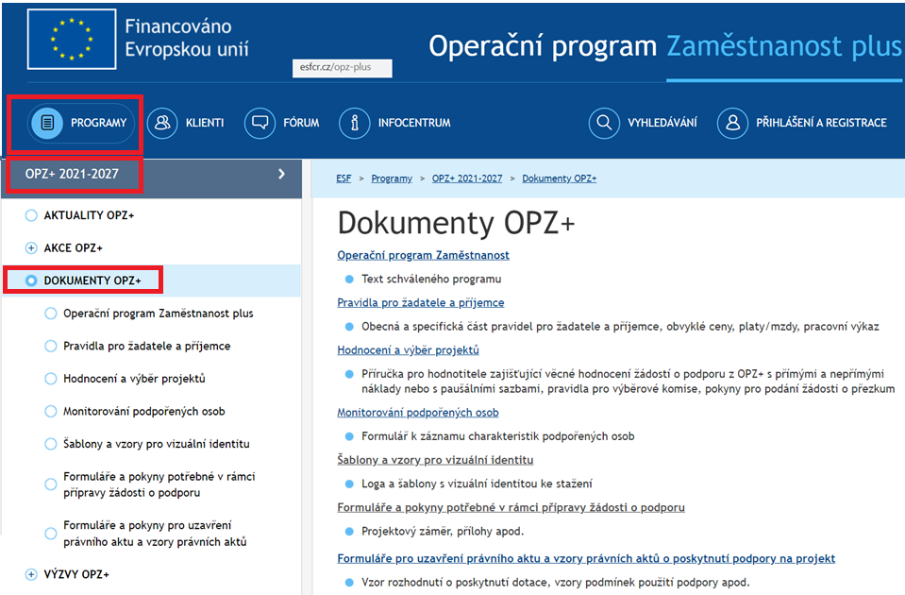
www.esfcr.cz/dokumenty-opz-plus

Slide 8
Příručky pro žadatele a příjemce
Obecná část pravidel pro žadatele a příjemce v rámci OPZ+ (www.esfcr.cz/pravidla-pro-zadatele-a-prijemce-opz-plus/-/dokument/18068434)
Specifická část pravidel pro žadatele a příjemce v rámci OPZ+ pro projekty s přímými a nepřímými náklady a pro projekty financované s využitím paušálních sazeb
(www.esfcr.cz/pravidla-pro-zadatele-a-prijemce-opz-plus/-/dokument/18068507)
Kritéria věcného hodnocení žádostí o podporu jsou v detailním popisu k dispozici v rámci Příručky pro hodnotitele zajišťující věcné hodnocení žádostí o podporu z OPZ+ s přímými náklady a nepřímými náklady nebo s paušálními sazbami
(www.esfcr.cz/hodnoceni-a-vyber-projektu-opz-plus/-/dokument/18069370)
Řídicí orgán OPZ+ je oprávněn pravidla v průběhu výzvy i během realizace projektů aktualizovat. Aktuální verze těchto dokumentů jsou vždy k dispozici na: https://www.esfcr.cz/pravidla-pro-zadatele-a-prijemce-opz-plus. Aktualizace pravidel není změnou textu výzvy.

Slide 9
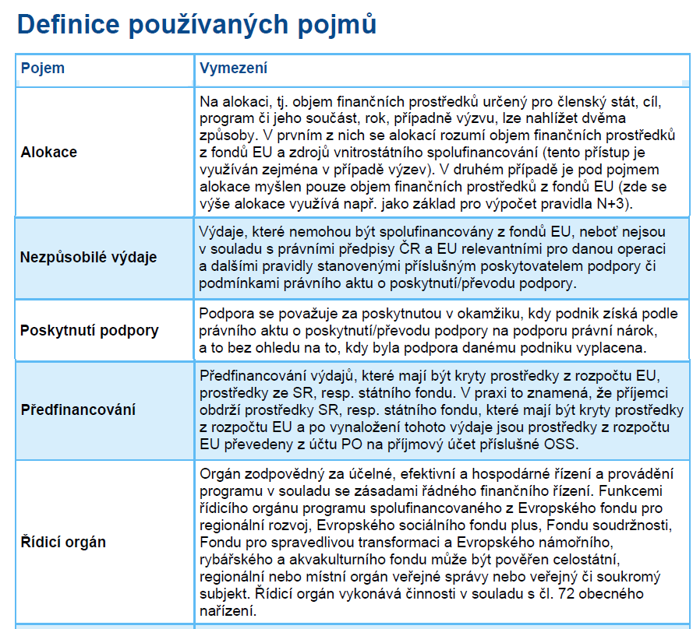

Definice používaných pojmů
například
Kapitola 3 příručky
Obecná část pravidel pro
žadatele
a příjemce v rámci OPZ+

Slide 10
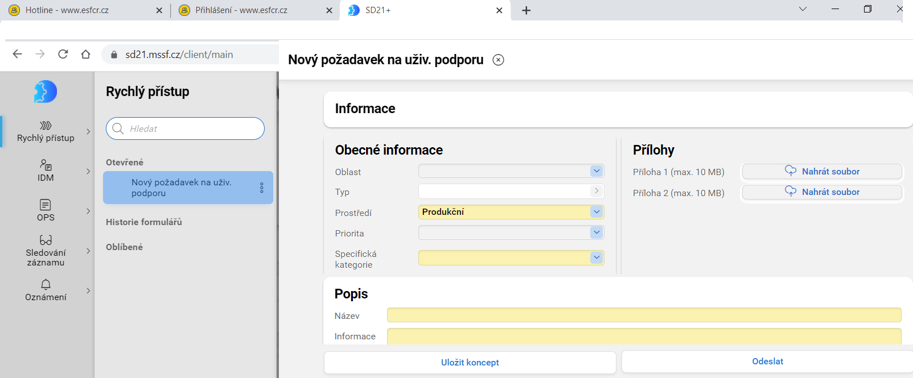
TECHNICKÁ podpora OPZ+
  Primární technická podpora je poskytována pro všechny operační programy přes ServiceDesk 2021+ (SD21+): https://sd21.mssf.cz
  Dotazy jsou zodpovídány v pracovních dnech od 8:00-16:00 hodin. Reakci můžete očekávat do 4 hodin v rámci provozní doby od obdržení požadavku.
  V případě nefunkčnosti SD21+ je založen klub Technická podpora uživatelům
  OPZ+ na portálu IS ESF www.esfcr.cz/technicka_podpora_opzplus

Slide 11
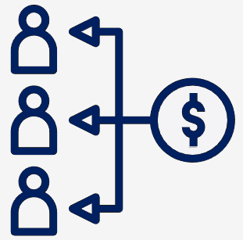

Rozlišení projektů a výzev
Existují 2 mechanismy distribuce prostředků OPZ+:
    Soutěžní projekty – otevřené výzvy: oprávnění žadatelé spolu soutěží
    o alokaci výzvy (pokud je zájem o výzvu takový, že požadované
    prostředky převyšují alokaci výzvy);
    Projekty přímého přidělení – uzavřené výzvy: pro přidělení prostředků na
    projekty, které mohou např. z legislativních důvodů realizovat konkrétní subjekty.
Výzvy rozlišujeme:
    Kolová výzva: má pouze jedno kolo příjmu žádostí a po jeho proběhnutí je
    uzavřena a už do ní není možné předložit žádost o podporu. Jejím
    základním znakem je, že rozhodnutí o výběru projektů probíhá nad
    všemi předloženými žádostmi v rámci dané výzvy
    (tj. až po termínu uzavření příjmu žádostí).
    Průběžná výzva: posouzení žádosti o podporu probíhá
    průběžně, posuzuje se pouze splnění podmínek,
    které Řídící orgán výzvou dopředu stanovil.

Slide 12

Oprávněnost žadatele
Oprávněným žadatelem OPZ+ může být pouze:
  osoba (právnická nebo fyzická), která je registrovaným subjektem v ČR,
  tj. osoba, která má vlastní identifikační číslo (tzv. IČO/IČ)
  osoba, která má aktivní datovou schránku,
  osoba, která nepatří mezi subjekty, které se nemohou výzvy účastnit
  z důvodů insolvence, pokut, dluhu atp.
Podmínky oprávněnosti žadatele jsou posuzovány během hodnocení a výběru projektů a musí být splněny k datu podání žádosti o podporu.
Nad rámec obecných podmínek pro oprávněnost žadatele uvedených výše může výzva stanovit další požadavky kladené na subjekt žadatele:
        => vždy uvedeno v příslušné výzvě pro předkládání žádostí o podporu včetně specifikace doložení jejich naplnění (uvedením informace do formuláře žádosti
        o podporu nebo formou samostatné přílohy žádosti o podporu).

Slide 13

Partnerství (1/2)
Partnerství pro realizaci projektu je vztah mezi příjemcem podpory z OPZ+
a veřejnými nebo soukromými subjekty. Partneři se společně s příjemcem podílí na realizaci projektových aktivit, v naprosté většině případů jsou navíc zapojeni už do zpracování žádosti o podporu.
Role a míra zapojení partnera musí být popsány žadatelem již v žádosti o podporu. Účast partnerů musí být opodstatněná a nezastupitelná. Přínos jednotlivých partnerů pro tvorbu či realizaci projektu musí spočívat v zajištění aktivit, bez jejichž realizace by nebylo dosaženo cílů projektu a zároveň je nemůže zajistit sám vlastními zdroji a silami jediný subjekt nebo jiný ze zapojených partnerů.
Partnerství nesmí nahrazovat zabezpečení běžné administrace projektu (zejména zpracování zpráv o realizaci projektu, finanční řízení projektu, účetnictví,..), poskytování běžných služeb (publicita projektu, IT služby, účetní služby apod.) nebo dodání zboží.
Partnerství není vztahem, kdy příjemce nebo partner zajišťují v projektu takové aktivity, které mohou být běžně na trhu poskytnuty jako služby dalších subjektů.
Realizace principu partnerství nesmí být zneužito k obcházení zákona o veřejných zakázkách.
pokračování na dalším snímku

Slide 14
Partnerství (2/2)
I v případě zapojení partnera do projektu je odpovědnost za realizaci projektu vždy na příjemci. Příjemce vůči ŘO garantuje, že projekt je realizován podle pravidel OPZ+
a v souladu s právním aktem, na jehož základě projekt podporu čerpá.
Rozlišujeme dva typy partnerů:
Partner bez finančního příspěvku: partner se podílí na realizaci věcných aktivit projektu např. formou konzultací, odborné garance apod., ale na své výdaje spojené s realizací projektu nezískává z OPZ+ žádný finanční příspěvek.
Partner s finančním příspěvkem: partnera přijímá prostřednictvím příjemce část podpory z OPZ+ na realizaci věcných projektových aktivit.
    Vždy jen subjekt s prokazatelnou dobou trvání své existence minimálně 3 roky před datem vyhlášení.
    Příjemce v projektu realizovaném v partnerství s partnerem s finančním příspěvkem musí vlastními silami zajistit realizaci minimálně 30 % aktivit/rozpočtu projektu
Možnost realizace projektu podpořeného z OPZ+ v partnerství je stanovena výzvou pro předkládání žádostí o podporu. Výzva také vymezuje oprávněné partnery projektů a aktivity, které mohou být v projektu realizovány prostřednictvím partnera.

Slide 15

Cílová skupina
CS = Skupina subjektů nebo osob, na kterou je projekt
zaměřen a má z něj užitek po dobu jeho realizace.
Specifický cíl 2.2 OPZ+ (Priorita 2 Sociální začleňování) definuje tyto cílové skupiny:
Jedná se zejména o poskytovatele a zadavatele sociálních a zdravotních služeb, služeb pro rodiny a děti a dalších služeb na podporu sociálního začleňování, sociální pracovníky, pracovníky v sociálních a zdravotních službách, zaměstnance veřejné správy, kteří se věnují sociální, rodinné nebo zdravotní problematice, pracovníky
v oblasti ochrany a podpory veřejného zdraví a podpory zdraví a prevence nemocí, školy a školská zařízení, neformální pečovatele, rodiny v nepříznivé sociální situaci, ohrožené děti, žadatele o náhradní rodinnou péči, náhradní rodiče, dobrovolníky.
Provozovatelé sociálního (dostupného) bydlení a dalších služeb obecného zájmu; soudci a vyšší soudní úředníci, policie; veřejnost.
Osoby: sociálně vyloučené či sociálním vyloučením ohrožené; se ztíženým přístupem ke zdravotní péči z důvodu sociálního vyloučení; se zdravotním postižením nebo ohrožené diskriminací v důsledku nepříznivého zdravotního stavu; žijící ve vyloučených lokalitách (zejména Romové) či s nedostatečnými kompetencemi v přístupu ke zdraví
Konkrétní cílové skupiny definuje každá výzva.

Slide 16
Indikátory (1/2)
Indikátor je nositelem konkrétních informací o věcném plnění plánu, měření cíle, postupu a dosažených efektech implementace fondů EU.
Pojem „indikátor“ má v prostředí implementace fondů EU stejný význam jako jeho český ekvivalent „ukazatel“.
Indikátory musí být definovány tak, aby sloužily pro kvalitní hodnocení výstupů a výsledků intervencí. Každý indikátor je přesně definován – tvoří jej kód, název, jasná definice, měrná jednotka včetně popisu způsobu měření, zdroj údajů, výchozí, cílová a dosažená hodnota.
Mezi typické indikátory patří indikátor 600 000 Celkový počet účastníků nebo 805 000 Počet napsaných a zveřejněných analytických a strategických dokumentů vč. evaluačních. Konkrétní indikátory stanoví konkrétní výzva.
Na základě stanovených cílů projektu žadatel do žádosti o podporu uvádí svůj závazek, tj. určuje cílové hodnoty několika indikátorů, kterých díky podpoře
z OPZ+ plánuje dosáhnout.
V žádosti o podporu musí být současně vždy uvedeno, jakým způsobem byla cílová hodnota stanovena.
pokračování na dalším snímku

Slide 17
Indikátory (2/2)
Žadatelem stanovené cílové hodnoty indikátorů jsou pro projekty, které jsou doporučeny k financování, přeneseny do právního aktu o poskytnutí podpory
a stávají se závaznými.
  Jako podmínka poskytnutí podpory na projektu může být v průběhu procesu hodnocení a výběru projektů stanoveno, že do právního aktu o poskytnutí podpory musí být cílová hodnota nějakého indikátoru navýšena; toto je relevantní v případě, když žadatelem stanovená cílová hodnota je neúměrně nízká vzhledem k rozpočtu
  a délce trvání projektu.
V průběhu realizace projektu musí příjemce naplňování indikátorů průběžně sledovat a také průběžně vykazovat dosažené hodnoty v rámci zpráv
o realizaci projektu. Důležité je, aby se vykazované hodnoty opíraly
o průkaznou evidenci vedenou příjemcem (nebo partnerem). Evidencí se myslí např. záznamy o každém klientovi, prezenční listiny kurzů apod., tzn., že vykazované hodnoty musí být prokazatelné a ověřitelné případnou kontrolou.
Cílové hodnoty indikátorů nastavené v přímé vazbě na aktivity projektu a jeho rozpočet jsou závazné, nelze je tedy libovolně měnit. Nenaplnění cílových hodnot indikátorů uvedených v právním aktu může mít dopad na výši způsobilých výdajů projektu.

Slide 18

Podpořené osoby z cílové skupiny (1/2)
Za osobu, která má z podpořeného projektu přímý prospěch, je považována pouze osoba, která se účastní činností realizovaných v rámci podpořeného projektu pro cílové skupiny a u níž rozsah jejího zapojení do podpořeného projektu překročí tzv. bagatelní podporu.
  Je tedy stanoven limit, že účastníkem/podpořenou osobou z hlediska indikátorů, je pouze osoba, která získala v daném projektu podporu v rozsahu minimálně 40 hodin (bez ohledu na počet dílčích zapojení do projektu). Pro výpočet limitu bagatelní podpory se rozumí „hodinou“ hodina v délce 60 minut.
  Příjemce vede evidenci o všech osobách, které byly zapojeny do projektu (včetně osob, u nichž podpora zatím nepřekonala/nepřevýšila limit bagatelní podpory, tzn. do 40 hodin), nicméně tyto záznamy nejsou při stanovení počtu dosažených indikátorů týkajících se účastníků projektu brány v potaz.
    U osob, u nichž příjemce ví, že jejich zapojení do projektu zůstane
    v rozsahu bagatelní podpory (tzn. do 40 hodin), musí i tak mít k dispozici průkazné záznamy o jejich zapojení do projektu.
pokračování na dalším snímku

Slide 19
Podpořené osoby z cílové skupiny (2/2)
  Jako podporu účastníka projektu ovšem nikdy nelze označit aktivity, v nichž nejde
  o zlepšení situace či znalostí/kompetencí dané osoby, ale dochází v nich pouze k:
náboru účastníků projektu,
šíření povědomí o projektu (včetně např. zastoupení projektu na veletrzích
a akcích obdobného charakteru),
ke sběru informací o osobách formou anket, dotazníků, průzkumů, formou příspěvků do diskuze na internetových fórech aj.,
k šíření publikací, časopisů, bulletinů, newsletterů, brožur, letáků apod.,
zapojení osoby do aktivit projektu, které není odůvodněno cílem zlepšit postavení této osoby ve společnosti/na trhu práce, protože osoba se účastní dané aktivity jako reprezentant nějaké organizace, přináší potřebnou odbornost apod. (např. účast na kulatých stolech nebo pracovních skupinách v rámci komunitního plánování).

Slide 20

Nakládání s osobními údaji
  Řídící orgán je oprávněn zpracovávat osobní údaje podpořených osob.
  ŘO pověřuje příjemce, jakožto zpracovatele, ke zpracování osobních údajů včetně zvláštní kategorie osobních údajů (dále jen „osobní údaje“) osob podpořených v projektu za účelem prokázání řádného a efektivního nakládání s prostředky ESF, které byly na realizaci projektu poskytnuty z OPZ+ právním aktem o poskytnutí podpory.
  Příjemce je oprávněn zpracovávat osobní údaje podpořené osoby v rozsahu vymezeném v dokumentu Obecná části pravidel pro žadatele a příjemce v rámci OPZ+.
  Osobní údaje je příjemce oprávněn zpracovávat výhradně v souvislosti
  s realizací projektu, zejména pak při přípravě zpráv o realizaci projektu.
  Příjemce je oprávněn zpracovávat osobní údaje po dobu deseti let od ukončení realizace projektu, přičemž tato lhůta začíná běžet 1. ledna následujícího kalendářního roku poté, kdy byla příjemci vyplacena závěrečná platba, příp. kdy příjemce poukázal přeplatek dotace stanovený na základě schváleného vyúčtování výdajů v závěrečné žádosti o platbu zpět poskytovateli. Bez zbytečného odkladu po uplynutí této doby je příjemce povinen provést likvidaci těchto osobních údajů.

Slide 21
Veřejná podpora, podpora de minimis
  Obsah pojmu veřejná podpora je definován v Smlouvy o fungování EU. Jedná se o: „Podpory poskytované v jakékoli formě státy nebo ze státních prostředků, které narušují nebo hrozí narušit soutěž tím, že zvýhodňují určité podniky nebo určitá odvětví výroby, a jsou, pokud ovlivňují obchod mezi členskými státy, neslučitelné se společným trhem, nestanoví-li tato smlouva jinak.“
  Podpora poskytovaná podle pravidla de minimis (též podpora malého rozsahu, podpora de minimis) je podporou, která není de iure veřejnou podporou, neboť vzhledem ke své relativní nízké hodnotě není s to narušit hospodářskou soutěž ani ovlivnit obchod mezi členskými státy EU.
  Při poskytování veřejné podpory a podpory de minimis v rámci projektů OPZ+ jsou konkrétní podmínky jejich čerpání stanoveny právním aktem o poskytnutí podpory.
  Příjemce podpory z OPZ+ je povinen spolupracovat s poskytovatelem na tom, aby poskytnutí veřejné podpory / podpory de minimis proběhlo dle platných právních předpisů. Příjemce podpory z OPZ+ je povinen pro ŘO zajistit veškeré potřebné dokumenty od partnera a dalšího subjektu.
  Částky poskytnuté podpory uvedené v právním aktu o poskytnutí podpory není možné překročit. Překročení limitu pro podporu má za následek povinnost vrácení poskytnuté podpory. Vrací se nejen podpora přesahující limit, ale podpora celá.

Slide 22
Financování projektu, způsobilé výdaje
Podpora z OPZ+ je určena pouze na způsobilé výdaje. Způsobilý výdaj je takový, který:
je v souladu s právními předpisy EU a ČR relevantními pro projekt,
je v souladu s pravidly a cíli programu a s podmínkami poskytnutí podpory,
je přiměřený,
vzniknul v době realizace projektu,
je řádně identifikovatelný, prokazatelný a doložitelný
je nezbytný pro dosažení cílů projektu.
Uvedené podmínky musejí být naplněny všechny zároveň.
Řídící orgán je vždy oprávněn si od příjemce vyžádat jakýkoli dokument, který je nezbytný pro ověření způsobilosti výdajů v rámci projektu (a může se jednat
i o dokument, který vznikl v době před zahájením realizace projektu).
Podpora z OPZ+ je poskytována zejména na neinvestiční výdaje. Pokud to výzva k předkládání žádostí o podporu umožňuje, lze hradit také investiční výdaje. Podrobnosti v příručce Specifická část pravidel.

Slide 23
Rozdělení výdajů
Projekty podpořené z výzev vyhlášených ve specifickém cíli 2.2 OPZ+
(Priorita 2 Sociální začleňování) rozlišují výdaje v režimu zjednodušeného vykazování výdajů.
V rámci zjednodušeného vykazování výdajů je možné financování pevnou sazbou, která se určí za použití procentního podílu. Do této kategorie patří:
nepřímé náklady (mohou dosahovat maximálně 25 % přímých způsobilých nákladů projektu), nebo
náklady financované ze 40% paušální sazby. (Obě kategorie popsány na následujících snímcích)
V textu každé výzvy (bod 6.4 výzvy) je uvedeno, zda projekty podpořené ve výzvě aplikují nepřímé náklady nebo 40% paušální sazbu.
U nepřímých nákladů, resp. nákladů financovaných ze 40% paušální sazby se má za to, že tyto náklady vznikly a jsou způsobilé ve výši odvozené z podílu nepřímých nákladů/paušální sazby na přímých způsobilých nákladech projektu stanoveného v právním aktu o poskytnutí podpory. Datum vzniku nepřímých nákladů, resp. nákladů financovaných ze 40% paušální sazby je navázáno na datum vzniku přímých nákladů, resp. přímých osobních nákladů.
Podrobnější informace včetně výčtu a popisu kategorií způsobilých výdajů OPZ+ v režimu přímých nákladů naleznete v příručce Specifická část pravidel pro žadatele a příjemce
v rámci OPZ+ pro projekty s přímými a nepřímými náklady a pro projekty financované
s využitím paušálních sazeb.

Slide 24
Nepřímé náklady (1/2)
Nepřímé náklady příjemce prokazuje procentuálním poměrem vůči skutečně vynaloženým způsobilým přímým nákladům, a to v rámci předložené zprávy o realizaci projektu s žádostí o platbu.
Nepřímé náklady dosahují 25 % přímých způsobilých nákladů projektu. Pro projekty,
u nichž podstatná většina nákladů vznikne formou nákupu služeb od externích dodavatelů, jsou způsobilá procenta nepřímých nákladů snížena.
Prostředky na nepřímé náklady projektu jsou poskytovány průběžně, vždy spolu
s prostředky na přímé náklady projektu. Každá platba příjemci tak v sobě zahrnuje prostředky na přímé i na nepřímé náklady, a to v poměru stanoveném v právním aktu
o poskytnutí podpory.
Podíl nákupu služeb na celkových přímých způsobilých nákladech projektu | Snížení podílu nepřímých nákladů oproti výše uvedené tabulce
Do 60 % včetně | Platí základní podíl nepřímých nákladů
Více než 60 % a méně než 90 % | Snížení na 3/5 (60 %) základního podílu, tj. 15 %
90 % a výše | Snížení na 1/5 (20 %) základního podílu, tj. 5 %

Slide 25
Nepřímé náklady (2/2)
Položky zahrnované do nepřímých nákladů nemohou být vykazovány v rámci přímých nákladů projektu. Mezi nepřímé náklady patří následující položky:
Administrativa, řízení projektu (včetně finančního), účetnictví, personalistika komunikační a informační opatření, občerstvení a stravování a podpůrné procesy pro provoz projektu, např.:
    Zajištění řízení chodu projektu či organizace,
    zpracování zpráv o realizaci projektu a žádostí o platbu,
    administrativní činnosti spojené s organizačním zabezpečením aktivit projektu
    (např. rezervace prostor pro vzdělávací akci, komunikace s lektory, registrace účastníků akce probíhající před danou akcí, zajištění auditní stopy o akci, příprava prezenčních listin
    a pozvánek pro účastníky akce), vč. výběru dodavatele pro projekt,
    zajištění finančního řízení projektu či organizace, včetně účetnictví,
    zajištění občerstvení, úklidu, ostrahy, správy počítačových sítí atd.
Cestovní náhrady spojené s pracovními cestami realizačního týmu
Spotřební materiál, zařízení a vybavení (kancelářský materiál,
čistící prostředky,…)
Prostory pro realizaci projektu (nájemné, odpisy, energie,..)
Ostatní provozní výdaje (internetové připojení, bankovní poplatky,…)

Slide 26

NN

Slide 27
Financování s využitím 40% sazby (1/2)
Výdaje projektu, které nepatří do přímých osobních nákladů nebo mezi mzdové příspěvky, spadají do režimu zjednodušeného vykazování výdajů.
Výdaje financované paušální sazbou příjemce prokazuje dopočtem ze skutečně vynaložených přímých osobních nákladů, a to v rámci zprávy o realizaci projektu,
resp. spolu s ní předložené žádosti o platbu.
Prostředky na výdaje financované paušální sazbou jsou poskytovány průběžně, vždy spolu s prostředky na přímé osobní náklady a případně na mzdové příspěvky. Každá platba příjemci tak v sobě zahrnuje prostředky na přímé osobní náklady a na výdaje financované z paušálu, a to v poměru 1 : 0,4. Výše paušální sazby je fixní.
V přímých osobních nákladech nemohou být zahrnuty náklady na odměňování osob, které zajišťují:
administrativní činnosti spojené s řízením projektu či organizace (např. příprava dokumentů před zaúčtováním, kopírování a skenování dokladů) a s plněním povinností archivace dokumentů k projektu;
administrativní činnosti spojené s organizačním zabezpečením aktivit projektu (např. rezervace prostor pro vzdělávací akci, komunikace s lektory, zajištění auditní stopy o akci, příprava prezenčních listin a pozvánek pro účastníky akce,…);
pokračování na dalším snímku

Slide 28
Financování s využitím 40% sazby (2/2)
…
administrativní činnosti spojené s výběrem dodavatele pro projekt,..;
finanční řízení projektu či organizace, včetně vedení účetnictví,…;
personalistiku,
vstupní lékařské prohlídky, školení bezpečnosti a ochrany zdraví při práci;
opravu a údržbu zařízení, vybavení a využívaných nemovitostí, úklid a čištění, ostrahu s výjimkou případů, kdy mají tyto činnosti přímou vazbu na podporované aktivity uvedené ve výzvě k předkládání žádostí o podporu (zejména u projektů zaměřených na podporu sociálního bydlení nebo na programy bezpečnosti a prevence kriminality).
Řídící orgán může ve výzvě k předkládání žádostí o podporu, v návaznosti na charakter podporovaných aktivit, stanovit další omezení nad rámec výše uvedených odrážek. Omezení může mít podobu seznamu podporovaných pracovních pozic
(v takovém případě náklady na odměňování osob zajišťujících jiné agendy nepatří do přímých osobních nákladů), nebo výzva může rozšiřovat výše uvedený seznam odměňování vyloučeného z přímých osobních nákladů.

Slide 29
Struktura rozpočtu – paušál 40 %

Slide 30
Dokladování výdajů
Všechny způsobilé přímé výdaje projektu, které nepatří do nepřímých nákladů nebo do nákladů krytých paušálními sazbami, musí být příjemce schopen doložit. Originály dokladů jsou archivovány u toho subjektu (příjemce či partnera), u kterého výdaje vznikly. Kopie/skeny musí být k dispozici ŘO, přičemž některé je třeba přiložit k žádosti o platbu, jiné předloží příjemce v případě kontroly projektu na místě.
Za účelem zabránění dvojímu financování je příjemce povinen zajistit označení každého originálu účetního dokladu, který dokládá přímý způsobilý výdaj projektu, registračním číslem daného projektu. Označení může provést vepsáním textu, razítkem apod. Pravidla pro zadávání zakázek nad rámec toho stanovují, že příjemce má povinnost zavázat dodavatele k tomu, aby k proplacení předkládal pouze faktury, které obsahují název a číslo projektu.
V odůvodněných případech je příjemci umožněno, aby faktury označil názvem a číslem projektu sám před jejich uplatněním v žádosti o platbu.
K žádosti o platbu je nutné do IS KP21+ naskenovat účetní doklad v tom případě, pokud částka, která je z něj nárokována v žádosti o platbu jakožto výdaj projektu, přesahuje 20.000 Kč.
Pravidla pro dokladování výdajů vymezuje příručka Specifická část pravidel.

Slide 31

Příprava žádosti o podporu
Každý žadatel může v rámci OPZ+ připravit, podat i realizovat (pokud budou vybrány k podpoře) více různých projektů (i v rámci jedné výzvy, pokud konkrétní výzva nestanoví jinak).
Při přípravě projektu je důležité mít na paměti, že úspěšný a přínosný projekt musí vycházet z identifikovaných potřeb cílových skupin a zároveň musí být
v souladu s pravidly OPZ+ a konkrétní vyhlášenou výzvou.
Cíl projektu musí být:
  reálně dosažitelný v daném čase a za daných podmínek,
  měřitelný, aby bylo možné po ukončení projektu prokázat jeho naplnění pomocí kvantifikovaných údajů.
Obecně platí, že žádost o podporu bude hodnocena podle kvality obsahu, nikoli podle počtu stránek. Ve všech částech formuláře žádosti o podporu je vhodnější uvádět jasné a stručné informace a konkrétní údaje, nikoliv všeobecné fráze.

Slide 32

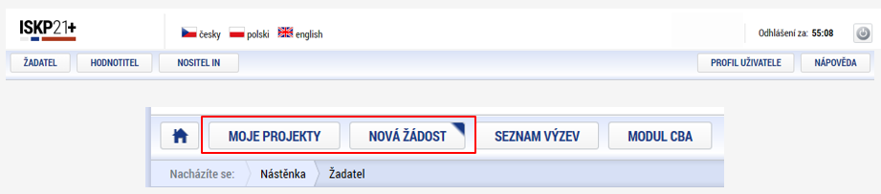
Předložení žádosti o podporu
K vyplňování žádosti o podporu přistupujte s vědomím, že v průběhu procesu hodnocení a výběru projektů se bude vycházet výhradně z informací, které žádost obsahuje. Všechny její části proto vyplňujte konkrétně a srozumitelně. Dbejte, aby všechny části žádosti byly před podáním žádosti spolu v souladu.
Žádost se podává pouze elektronicky a pouze prostřednictvím IS KP21+.
Podpis musí být k žádosti o dotaci připojen přímo v systému IS KP21+, proto musí být statutární zástupce/osoba oprávněná k podpisu žádosti registrovaným uživatelem této aplikace ISKP+, viz dále.
Dále musí tato osoba disponovat kvalifikovaným elektronickým podpisem.
https://iskp21.mssf.cz

Slide 33

Podpisy a plné moci
Před podáním je nutné žádost opatřit podpisem statutárního zástupce žadatele, případně odpovědnou osobou, kterou k takovému úkonu statutární zástupce zmocnil; v tomto případě je nutné založit (resp. poskytnout k dispozici)
v IS KP21+ dokument zakládající toto oprávnění, tzv. plnou moc:
  elektronická plná moc – zmocnitel podepíše plnou moc přímo v aplikaci
  IS KP21+ a zmocněnec tamtéž svým elektronickým podpisem potvrdí její přijetí. Podpisy se připojují k souboru, který je třeba vložit do IS KP21+ na záznamu plné moci;
  úředně/notářsky ověřená papírová plná moc – sken plné moci je vložen k záznamu plné moci v IS KP21+. Připojením elektronického podpisu k vloženému dokumentu zmocněnec potvrdí správnost a přijetí této plné moci.
    Žadatel musí originál papírové plné moci archivovat
    a na vyžádání jej Řídícímu orgánu (ŘO) poskytnout.
    Papírovou plnou mocí může být také vnitřní dokument organizace, ze kterého vyplývá, že organizaci je oprávněn zastupovat např. řídicí pracovník na určité pozici (ze strany zmocnitele postačuje podpis na listině, soubor vložený do IS KP21+ podepisuje elektronicky zmocněnec). ŘO vyžaduje autorizovanou konverzi vnitřního dokumentu organizace do podoby souboru, který se přikládá k záznamu plné moci. Záznam plné moci v IS KP21+ podepisuje elektronicky pouze zmocněnec.

Slide 34

Zpracování žádosti o podporu
Žádost o podporu z OPZ+ se zpracovává v elektronickém formuláři v IS KP21+. Elektronický formulář se neinstaluje jako aplikace do vlastního počítače, ale prostřednictvím internetového formuláře se data ukládají na vzdálený server.
Přístup do elektronických formulářů žádostí pro všechny programy v ČR naleznete na adrese https://iskp21.mssf.cz.
Pomoci se zpracováním žádosti o podporu může příručka Pokyny k vyplnění žádosti o podporu v IS KP21+ pro projekty s přímými a nepřímými náklady a pro projekty s paušálními sazbami dostupná na webové stránce: www.esfcr.cz/formulare-a-pokyny-potrebne-v-ramci-pripravy-zadosti-o-podporu-opz-plus/-/dokument/18398069
a prezentace k ní vytvořená:
dvojklikem na ikonu výše se prezentace spustí

Slide 35

Hodnocení a výběr projektů
Proces hodnocení a výběru projektů v OPZ+ probíhá několika způsoby.
V každé výzvě pro předkládání žádostí o podporu jsou proto uvedena specifická pravidla relevantní pro danou výzvu.
Proces hodnocení a výběru projektů obsahuje tyto fáze:
Hodnocení přijatelnosti a formálních náležitostí
Věcné hodnocení
Výběrové komise
Fáze hodnocení přijatelnosti a formálních náležitostí probíhá u všech projektů.
Věcné hodnocení a výběrová komise nemusí být pro konkrétní výzvu využity, informace o zařazení fáze věcného hodnocení a o zapojení či nezapojení výběrové komise je specifikována v textu výzvy k předkládání žádostí
o podporu.

Slide 36
Hodnocení přijatelnosti…. 1/2
1. Hodnocení přijatelnosti a formálních náležitostí
Cílem hodnocení přijatelnosti a formálních náležitostí je zejména posouzení základních věcných požadavků kladených na projekt v příslušné výzvě. Oba bloky tohoto hodnocení probíhají současně jako první fáze hodnocení projektů.
Náprava nedostatků identifikovaných v hodnocení přijatelnosti není možná.
Žadatelé, jejichž žádost vyhoví v kritériích v bloku hodnocení přijatelnosti,
ale neuspěje v hodnocení formálních náležitostí, jsou prostřednictvím
IS KP21+ vyzváni k nápravě.
  Součástí výzvy k nápravě je identifikace nedostatku, doporučení, jak nedostatek napravit, a také lhůta, do kdy je třeba opravu provést (zpravidla 5 pracovních dnů).
  Pokud ve výzvě není uvedeno jinak, má žadatel možnost opravovat formální nedostatky žádosti pouze jednou.
  Nedostatky opravuje podáním vyžádané dokumentace prostřednictvím IS KP21+.
  Nedodá-li žadatel opravu ve stanovené lhůtě anebo v potřebné kvalitě, je žádost
  o podporu z dalšího hodnocení vyloučena a ztrácí možnost podporu z OPZ+ získat.
pokračování na dalším snímku

Slide 37

Hodnocení přijatelnosti…. 2/2
Hodnocení přijatelnosti a formálních náležitostí musí být dokončeno
do 30 pracovních dnů od uzávěrky příjmu žádostí v kolové výzvě, v případě průběžné výzvy běží lhůta od předložení dané žádosti o podporu. V případě, že v rámci kolové výzvy bylo předloženo více než 250 žádostí o podporu, je lhůta dle předchozí věty prodloužena o 10 pracovních dnů.
Dokončením se rozumí změna stavu žádostí na některý z centrálních stavů žádostí o podporu, vyrozumění neúspěšných žadatelů probíhá po jeho dokončení.
Finálními centrálními stavy se pro fázi hodnocení přijatelnosti a formálních náležitostí rozumí:
  Žádost o podporu splnila formální náležitosti a podmínky přijatelnosti
  Žádost o podporu nesplnila formální náležitosti nebo podmínky přijatelnosti

Slide 38


Věcné hodnocení 1/2
2. Věcné hodnocení
Cílem věcného hodnocení projektů je vyhodnotit kvalitu projektů a umožnit srovnání projektů podle jejich kvality.
Věcné hodnocení je zajišťováno dvěm postupy:
s využitím minimálně dvou individuálních hodnotitelů - VÝZVA Č. 03_22_014
s využitím minimálně pětičlenné hodnotící komise složené z individuálních hodnotitelů
Žádost o podporu uspěje ve věcném hodnocení pouze tehdy, pokud v žádném
z kritérií nezíská eliminační deskriptor. U soutěžních projektů, u kterých je výsledek věcného hodnocení vyjadřován body, dále platí, že žádost musí ve věcném hodnocení získat minimálně 50 bodů ze sta.
V textu každé výzvy je uvedeno, jaký postup věcného hodnocení bude použit.
nebo

Slide 39

Věcné hodnocení 2/2
Věcné hodnocení musí být ukončeno do 80 pracovních dnů od uzávěrky příjmu žádostí v rámci kolové výzvy. U průběžných výzev platí lhůta do 80 pracovních dnů od předložení žádosti. V případě, že v rámci kolové výzvy bylo předloženo více než 250 žádostí o podporu, je lhůta dle textu výše prodloužena
o 20 pracovních dnů.
Dokončením se rozumí změna stavu žádostí na některý z centrálních stavů žádostí o podporu, vyrozumění neúspěšných žadatelů probíhá po jeho dokončení.
Finálními centrálními stavy se pro fázi věcného hodnocení rozumí:
  Žádost o podporu splnila podmínky věcného hodnocení
  Žádost o podporu splnila podmínky věcného hodnocení s výhradou
  Žádost o podporu nesplnila podmínky věcného hodnocení

Slide 40


Výběrové komise
3. Výběrové komise
Výběrová komise je uskupení minimálně pěti osob, které nebyly zapojeny do věcného hodnocení jako hodnotitelé. Výběrová komise projednává žádosti
o podporu, které uspěly v předchozích fázích hodnocení a výběru, a rozhoduje
o tom, zda žádost bude doporučena nebo nedoporučena k financování. Žádosti mohou být doporučeny k financování s výhradou, to znamená, že právní akt na projekt je vydáván až po splnění podmínek stanovených výběrovou komisí.
Komise musí zasednout do 20 pracovních dnů od ukončení věcného hodnocení.
Na základě výsledku jednání výběrové komise zajistí ŘO změnu stavu žádosti na některý z centrálních stavů žádostí o podporu. Finálními centrálními stavy se pro fázi výběru projektů rozumí:
  Žádost o podporu doporučená k financování,
  Žádost o podporu nedoporučená k financování,
  Žádost o podporu doporučena k financování s výhradou,
  Žádost o podporu zařazena mezi náhradní projekty.

Slide 41

Informování o výsledku hodnocení
Žadatel je po provedení každé jednotlivé fáze hodnocení a výběru
(tj. hodnocení přijatelnosti a formálních náležitostí, věcné hodnocení, výběrová komise) vyrozuměn o výsledku, kterého jeho žádost v dané fázi dosáhla.
V případě žadatelů, jejichž žádost dosáhla negativního výsledku, žadatel obdrží nejpozději do 10 pracovních dní od ukončení dané fáze hodnocení
a výběru projektů prostřednictvím IS KP21+ oznámení, které kromě výsledku obsahuje také odůvodnění a informaci o možnosti podat žádost o přezkum negativního výsledku z fáze hodnocení a výběru projektů, viz dále.
Za informování o výsledku dané fáze hodnocení
a výběru se u projektů, které byly ve fázi hodnocení a výběru úspěšné, pokládá i změna stavu projektu, která je patrná v IS KP21+.

Slide 42
Žádost o přezkum negativ. výsledku
Žadatel, který má důvody nesouhlasit s negativním výsledkem své žádosti
o podporu z některé z fází hodnocení a výběru projektů, má právo požádat
o přezkum daného negativního výsledku, a to nejpozději do 15 kalendářních dní ode dne doručení oznámení o daném výsledku.
Žádost o přezkum se podává prostřednictvím IS KP21+. Do žádosti
o přezkum výsledků hodnocení je nutné uvádět pouze objektivní nesoulad mezi zdůvodněním negativního výsledku žádosti a obsahem žádosti jako takové, a to vždy konkrétně. Na dodatečné informace, které nebyly uvedeny
v žádosti o podporu, nebude brán zřetel.
Lhůta pro vyřízení žádosti o přezkum je stanovena na 30 pracovních dnů ode dne předložení této žádosti. U složitějších případů může být lhůta prodloužena na 60 pracovních dnů.
Informace o výsledku žádosti o přezkum obsahuje, zda byla žádost shledána důvodnou, částečně důvodnou či nedůvodnou a dále jednoznačné zdůvodnění tohoto závěru.

Slide 43
Příprava právního aktu
V případě, že projekt byl vybrán k podpoře, navrhne ŘO žadateli vydání právního aktu o poskytnutí podpory. Právní akt je vydán zpravidla ve lhůtě
do 3 měsíců od výběru příslušné žádosti o podporu.
Žadatelé jsou vyzváni k poskytnutí podkladů nezbytných pro přípravu právního aktu a případně i k úpravě žádosti o podporu dle pokynů hodnotící/výběrové komise. Údaje/dokumenty nutné pro vydání právního:
  Identifikace bankovního účtu
  Datum zahájení realizace projektu
  Prohlášení o bezdlužnosti a bezúhonnosti a vylučující dvojí financování projektu
  Dokumenty k veřejné podpoře/podpoře de minimis, která má být poskytnuta žadateli nebo partnerovi s finančním příspěvkem
  Identifikace žadatele, který je fyzickou osobou
  Údaje o skutečném majiteli právnické osoby, který je evidující osobou dle zákona o evidenci skutečných majitelů
Na předložení potřebných dokladů a na provedení změn v projektu stanovuje ŘO ve výzvě adresované žadateli lhůtu zpravidla do 15 pracovních dnů.

Slide 44

Dotazy k obecné části semináře
Následovat bude prezentace zaměřená na konkrétní výzvu

